Slide 1
Domain Driven Design
Предметно-ориентированное проектирование
(Domain — предметная область)

Slide 2
Программисты и предметная область
Мы пишем код, чтобы решать проблемы пользователей
Предметная область часто нам незнакома
Но чтобы решать проблемы, нужно их понимать
Для этого нужно самому стать немного экспертом

Slide 3
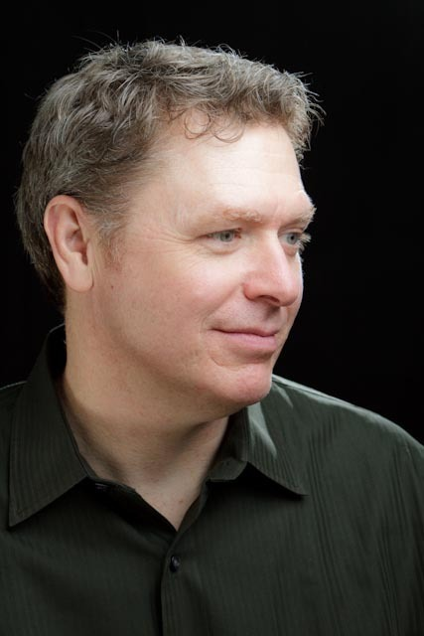
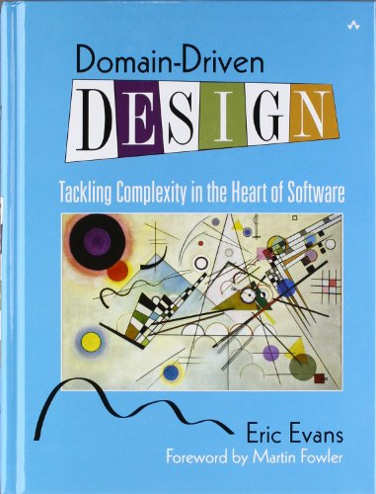
Eric Evans. Domain Driven Design Book
http://www.infoq.com/minibooks/domain-driven-design-quickly
Notes:
2003 год

Slide 4
Важность терминологии
Общий словарь терминов
Правильных терминов — тех, что используют эксперты / пользователи / техподдержка / …
Составляйте словарь и уточняйте термины в процессе общения с экспертами предметной области

Slide 5
Термины в программном коде
Инженеры умеют читать и понимать код
Пусть код выглядит как спецификация на предметную область:
важные сущности предметной области станут классами,
важные действия — методами,
в точности та же терминология, что и у экспертов

Slide 6
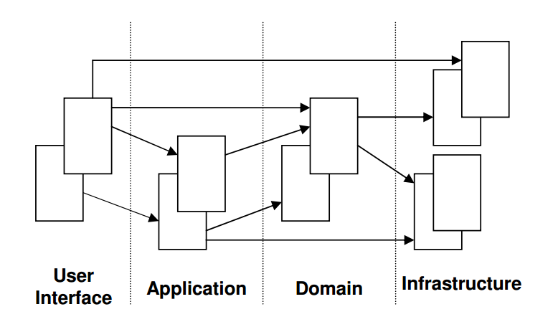
DDD: Layers

Slide 7
DDD: Domain
Entities (with identity) — сущности, которые хранятся в БД, на которые можно сослаться. User, Report, ...
Value objects. Составные части сущностей, описание входа или выхода какого-то алгоритма, ...
Services. Действия, которые по каким-то причинам нельзя сделать методами Entities и Values.

Slide 8
Value-objects vs одержимость примитивами
int Delay { get; }
int DelayInSeconds { get; }
int days = DelayInSeconds * 86400;
TimeSpan Delay { get; }
int days = Delay.TotalDays;
https://sourcemaking.com/refactoring/smells/primitive-obsession

Slide 9
Кандидаты на Value-object
Временной интервал
Адрес проживания
IP-адрес
Сумма денег с валютой
Геометрические примитивы: Point, Segment, Line, Polygon, ...
ФИО
...

Slide 10
Неизменяемость типов-значений
var newDelay = delay.Add(timeout);
// исходный delay не изменился

Slide 11
Entities
Есть идентичность — нужно будет к ним обращаться по идентификатору.
Сохраняются и загружаются

Slide 12
Anemic vs Rich models

Slide 13
Services
Например, репозитории: поиск, загрузка, сохранение сущностей.
Операции над разнотипными сущностями.
Но по возможности нужно уносить логику из сервисов в методы соответствующих сущностей.
Методам, вообще не работающим с доменной моделью, место не в сервисах, а где-то в инфраструктуре.

Slide 14
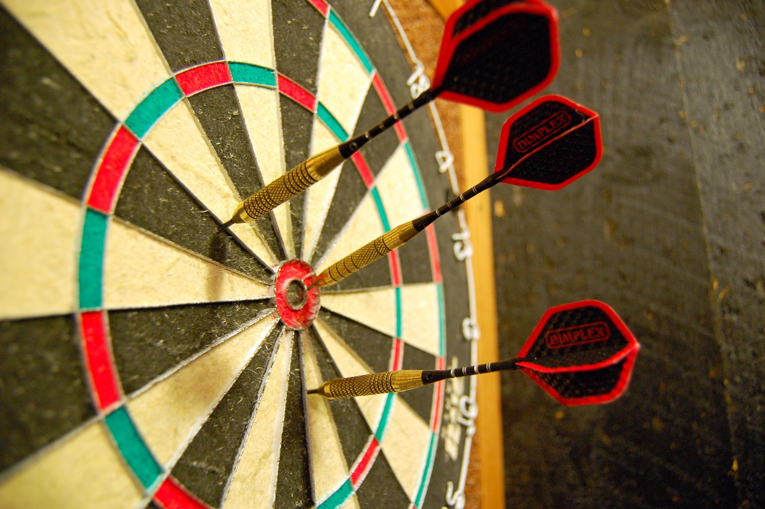
Пример применения DDD

Slide 15
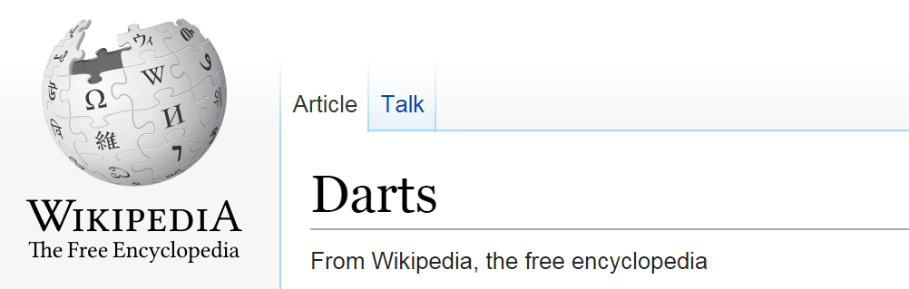

Slide 16
Dartboard
The standard dartboard is divided into 20 numbered sections, scoring from 1 to 20 points, by wires running from the small central circle to the outer circular wire. Circular wires within the outer wire subdivide each section into single, double and triple areas.
The central circle is divided into a green outer ring worth 25 points (known as "outer", "outer bull", or "iris") and a red or black inner circle (usually known as "bull", "inner bull" or "double bull"), worth 50 points. The inner bull counts as a double when doubling in or out.

Slide 17
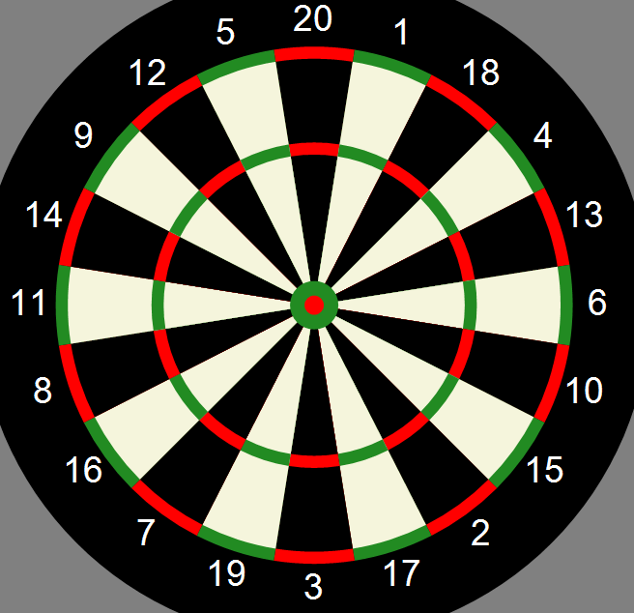
Score
Section
Double
Triple
Inner Bull (Double 25)
Outer Bull (25)

Slide 18
Games
Darts generally refers to a game whereby the player throws three darts per visit to the board with the goal of reducing a fixed score, commonly 501 or 301, to zero ("checking out"), with the final dart landing in either the bullseye or a double segment.
A game of darts is generally contested between two players, who take turns. Each turn consists of throwing three darts.
A throw that reduces a player's score below zero, to exactly one, or to zero but not ending with a double is known as "going bust", with the player's score being reset to the value prior to starting the turn, and the remainder of the turn being forfeited. A darts match is played over a fixed number of games, known as legs.

Slide 19
Терминология
Player
Match
Leg
Turn
Throw
Going bust
Dartboard
Section
Single / Double / Triple area
Inner / Outer bull

Slide 20
Моделирование предметной области
Match — сущность
Leg — сущность
ThrowResult — значение
Turn — значение
MatchRepository — сервис-репозиторий (хранение данных)

Slide 21
Match
Id
Players
Legs
bool Finished
void AddThrow(ThrowResult r)

Slide 22
Leg
Список Turn для каждого игрока
bool Finished
AddThrow(ThrowResult r)

Slide 23
Turn
Список ThrowResult (от 0 до 3 бросков)
bool Finished
AddThrow(ThrowResult r)

Slide 24
ThrowResult
Section
SectionArea (Single | Double | Triple)

Slide 25
MatchRepository
List<Match> GetAllMatches()
Match FindMatchById(string id)
void SaveOrUpdate(Match match)

Slide 26
Минусы DDD
Нужно тратить время и усилия
На обсуждение и проработку модели предметной области
На изоляцию логики предметной области
Нужно дополнительно учиться
Тяжелая артиллерия DDD имеет смысл, только в сложных предметных областях, в которых иначе трудно выживать

Slide 27
Что еще?
http://www.infoq.com/minibooks/domain-driven-design-quickly Краткое содержание исходной книги Эванса
http://dddsamplenet.codeplex.com/ Примеры приложений из книги Эванса на C#
http://habrahabr.ru/post/61524/ Обзорная статья про DDD для начинающих
https://twitter.com/hashtag/DDDesign?src=hash Активный хэштег #DDDesign

